Slide 1
Fundamentos de redes Capítulos 3 e 4 - Entendendo redes cabeadas e sem fio - Entendendo Protocolo de Internet

Slide 2
Capítulo 3. Entendendo redes cabeadas
2

Slide 3
Rede Cabeada
As redes cabeadas ainda são o mais comum tipo de conexões físicas entre computadores.
Mesmo com a conexão wireless terem grande destaque, as redes cabeadas ainda dominam nas empresas.
A maioria dos computadores utilizam o cabo de par-trançado para suas conexões.
3

Slide 4
Cabo de rede par-trançado
O mais comum nas instalações de rede local (LAN).
Relativamente fácil de se trabalhar, flexíveis, eficientes e rápidos.
Constituído de oito cabos de cobres trançados em pares. São condutores de sinais elétricos.
São agrupados em quatro pares: azul, laranja, verde e marrom.
São trançados para reduzir interferências e crosstalks (diafonias).
4

Slide 5
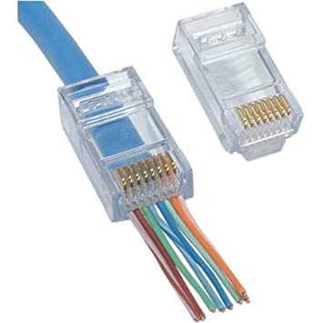
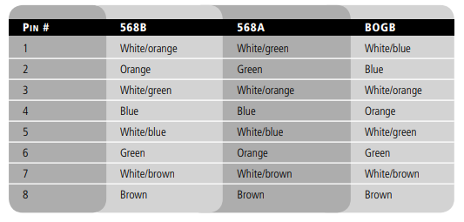
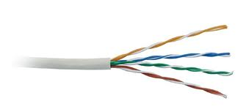
Reconhecendo o cabo de rede
Ao se desconectar um cabo de rede, pode-se identificar o conector rj45.
Dente que existe na base do conector (vermelho) prende o cabo.
Note os pares trançados e os esquemas de cor (568B é o mais comum atualmente - desenvolvido pela Telecommunications Industry Association/Electronics Industries Alliance).
5

Slide 6
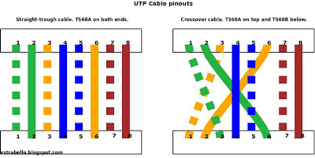
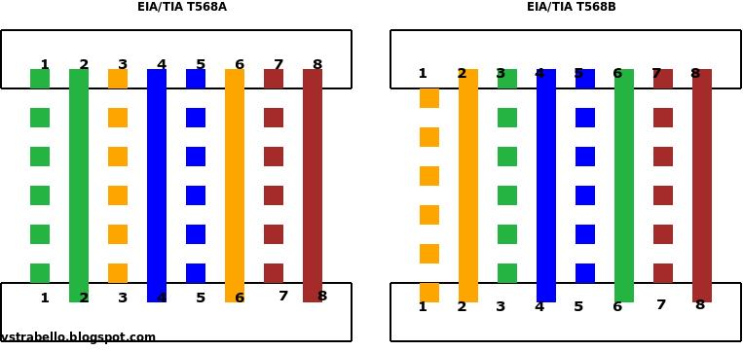
Formas de montar
Straight-through – utilizado para conectar dispositivos diferentes em cada lado. Os dois conectores irão utilizar a mesma sequência (em geral a 568B).
Cross-over – utilizado para conectar dispositivos iguais. Utiliza em uma ponta o 568B e na outra o 568A.
6

Slide 7
Transmissão nos cabos
Geralmente os dados são transmitidos nos pares laranja e verdes.
Geralmente o padrão é o 568B com laranja transmitindo dado e verde recebendo dado.
Adaptadores de rede normalmente possuem portas chamadas MDI.
Na hora de gerar o crossover, muitos equipamentos utilizam uma porta que realiza o trabalho: a MDIX
Outros equipamentos realizam isso de maneira mecânica (chave de escolha) ou automaticamente.
7

Slide 8
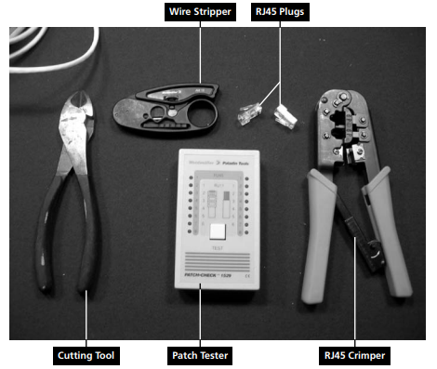
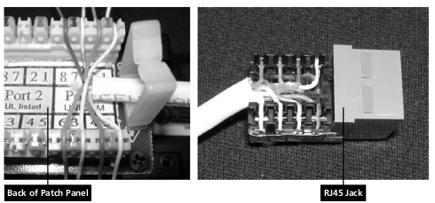
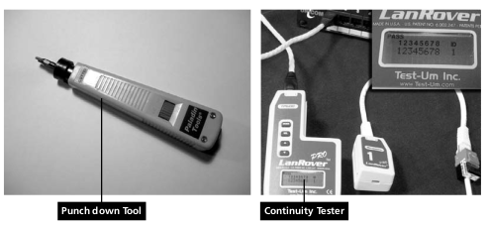
Ferramentas utilizadas
8

Slide 9
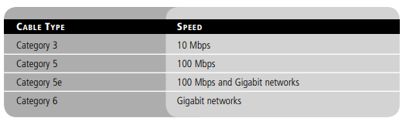
Classificação dos cabos
Os cabos par-trançados são categorizados de acordo com a frequência que transmitem o sinal e a taxa de transferência de dados (velocidade).
Hoje em dia, é comum uso da categoria 5e, sendo as categorias 3 e mesmo a 5 consideradas de baixa velocidade.
9

Slide 10
Possíveis interferências
Interferência eletromagnética (EMI) – equipamentos podem emitir e atrapalhar sinal nos cabos. Pode ser mitigado com cabos STP (shielded twisted pair) ao invés do UDP (unshielded twisted pair) ou mitigando a emissão eletromagnéticas dos outros equipamentos.
Interferência de radiofrequência – AM/FM. Pode ser mitigado com uso de STP.
10

Slide 11
Possíveis interferências
Data emanation – o próprio cabo pode emitir frequências que podem ser roubadas. Pode ser combatido blindando equipamentos, cabos ou mesmo um ambiente (gaiola de Faraday).
Crosstalk – interferência entre os cabos. Um dado pode interferir em outro cabo, gerando uma “linha cruzada”.
NEXT (Near End Crosstalk) - perto do transmissor - e FEXT (Far End Crosstalk) – longe do transmissor. Podem ser combatidos com uso de STP.
11

Slide 12
Possíveis interferências
Cabos especiais: plenum-rated ou cabo plenum – para locais em caso de incêndio não gere gases tóxicos em ambientes e rotas de fuga das pessoas.
Lembrar sempre do aterramento correto dos equipamentos para evitar danos por descargas eletromagnéticas ou problemas elétricos.
12

Slide 13
Fibra ótica
Transmite luz (fótons) ao invés de eletricidade por meio de um cabo feito de vidro ou plástico extremamente finos (medidos em mícrons).
Consegue transmitir de forma mais eficiente que o cabo UDP/STP. Possui atenuação menor que os cabos.
Apesar de menor atenuação, tomar os devidos cuidados na instalação para não ocorrer interferências de sinal por má instalação.
13

Slide 14
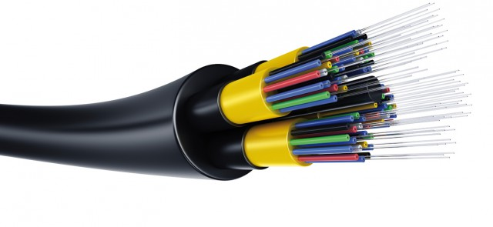
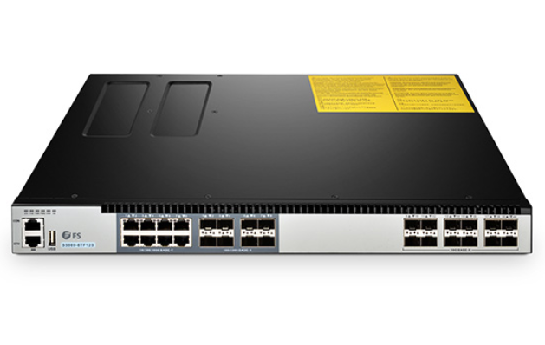
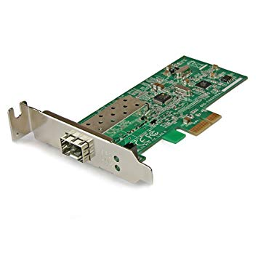
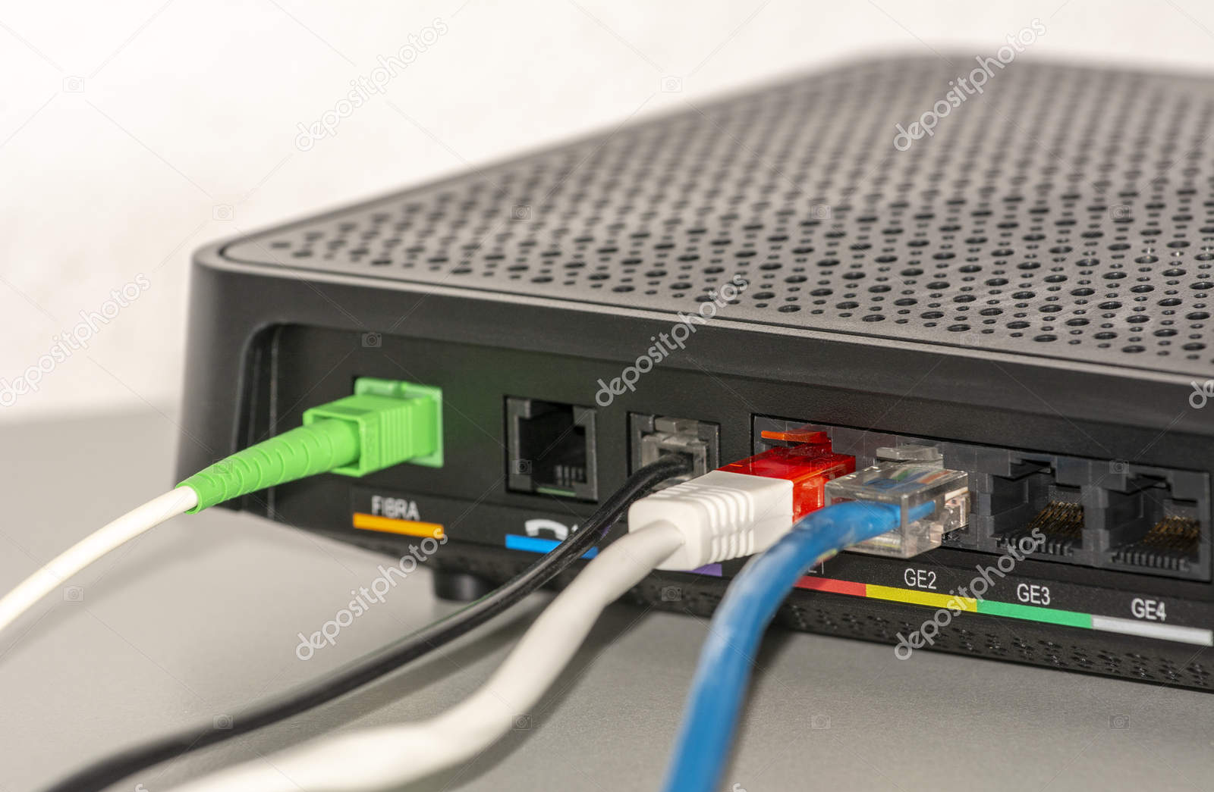
Fibra ótica - equipamentos
Cabos de fibra ótica
Switch para fibra ótica
Adaptador de rede fibra ótica
Roteador para fibra ótica
14

Slide 15
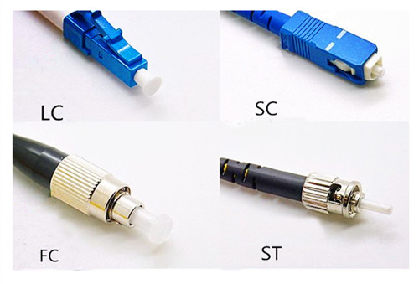
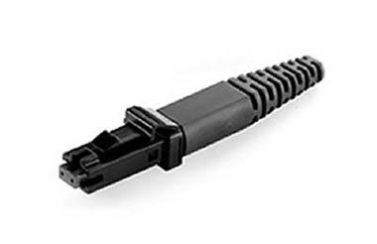
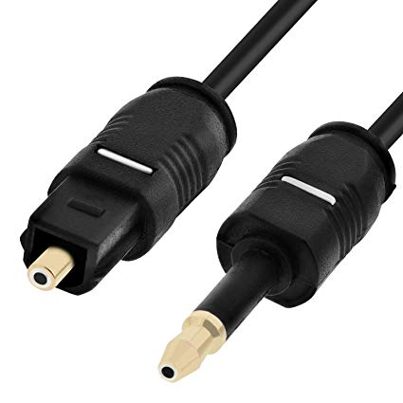
Fibra ótica - conectores
MTRJ
TOSLINK
15

Slide 16
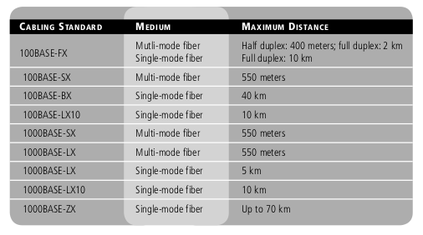
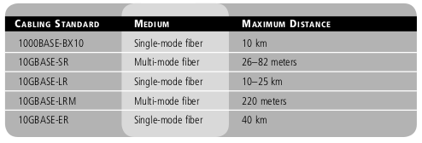
Fibra ótica
Single mode – uma única transmissão que pode percorrer entre 10 – 80 km.
Multi mode – pode carregar múltiplas transmissões, mas em distâncias de até 600m. Ainda muito maior que cabos par-trançados (100m).
16

Slide 17
Capítulo 3. Entendendo redes sem fio
17

Slide 18
Rede sem fio
O dispositivo sem fio mais conhecido é o Wireless Access Point (ponto de acesso sem fio - WAP).
Este aparelho muitas das vezes também atua como um roteador, firewall e proxy IP.
Permite a conectividade de vários dispositivos sem fio, como laptops, PDAs, computadores de mão e assim por diante.

Slide 19

Rede sem fio - Comunicação
Faz isso fazendo conexões via ondas de rádio em frequências específicas.
Computadores e dispositivos portáteis devem usar a mesma frequência para se conectar ao WAP.

Slide 20
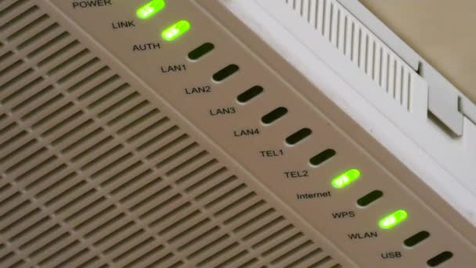
Rede sem fio - Conhecimento
Observe que há um LED verde para a conexão WLAN.
WLAN é a abreviação de Wireless Local Area Network, em português, rede local sem fio.
O LED informa que a conexão sem fio está ativada neste dispositivo.

Slide 21
Rede sem fio - Conhecimento
Este dispositivo particular também atua como um comutador de 4 portas.
Essas portas são rotuladas como “Ethernet”, que significa que os computadores estão fisicamente conectados a essas portas e estão ativos.

Slide 22
Rede sem fio - Conhecimento
Finalmente, o LED “Internet” está aceso, que é o conexão física do WAP à Internet.
Geralmente com uma única porta para conectar-se à LAN.

Slide 23
Rede sem fio - Adaptadores
Adaptadores de rede sem fio permitem a conectividade entre um computador desktop ou laptop ao ponto de acesso sem fio.
Eles vêm em muitas formas e tamanhos, incluindo USB, PC Card, ExpressCard e, claro, como um PCI interno ou placa adaptadora PCI Express para um computador pessoal.
A maioria dos laptops atuais possui adaptadores de rede sem fio, que são basicamente um chip em uma placa de antena anexada.

Slide 24
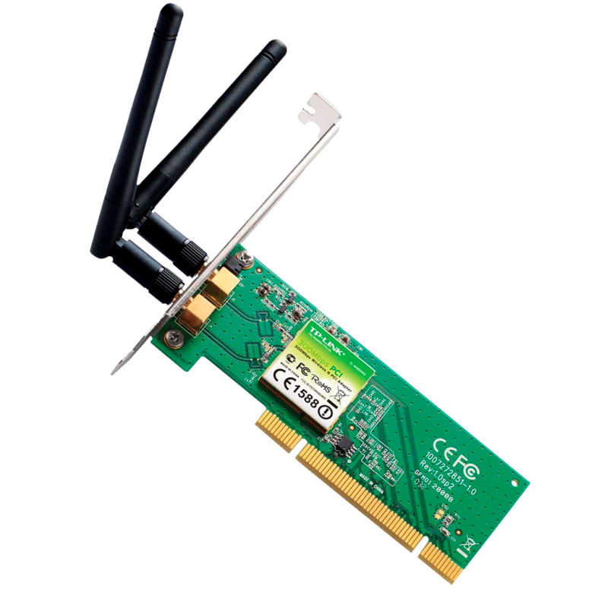
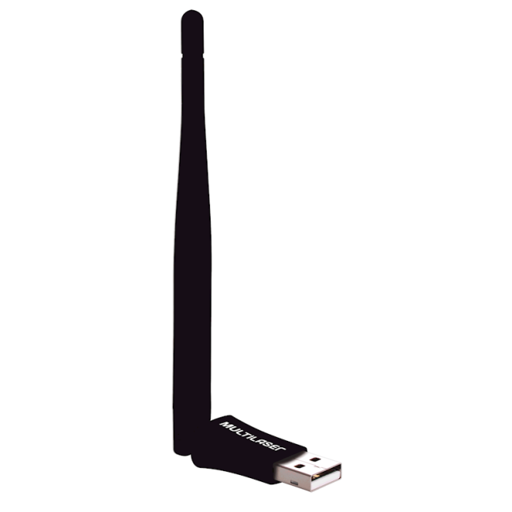
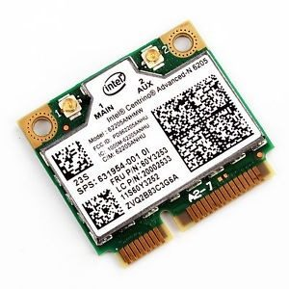
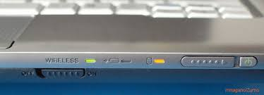
Rede sem fio - Adaptadores

Slide 25
Rede sem fio - Repetidor
Um repetidor sem fio é usado para estender a cobertura de uma rede sem fio.
Devido ao fato de que a maioria das WLANs tem apenas um alcance de cerca de 100 pés, os repetidores sem fio são frequentemente necessários para ampliar ainda mais o sinal.

Slide 26
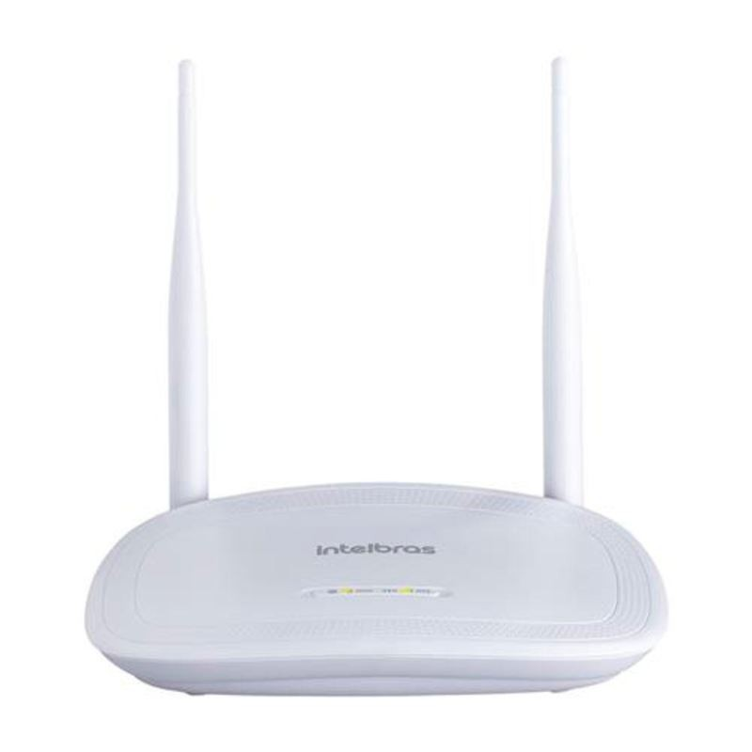
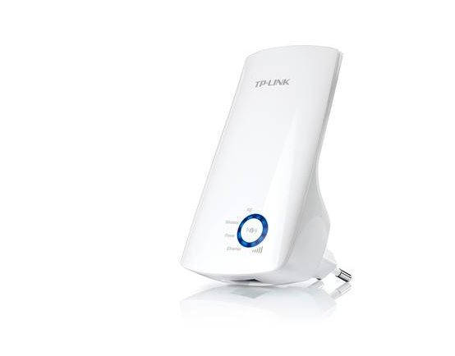
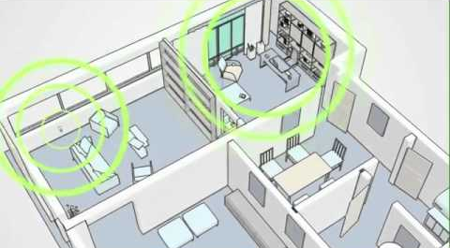
Rede sem fio - Repetidor

Slide 27
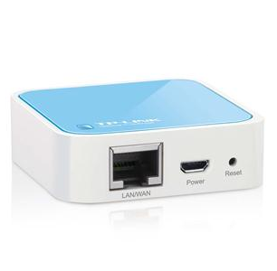
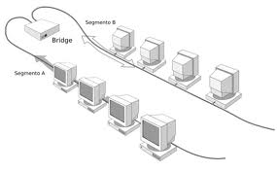
Rede sem fio - Bridge
Um bridge sem fio é semelhante a um repetidor sem fio, mas o bridge pode conectar diferentes padrões 802.11 juntos; isso é conhecido como modo de ponte.

Slide 28
Rede sem fio - Protocolo
Para configurar uma LAN sem fio funcional, um administrador de rede precisa conhecer vários padrões sem fio, bem como formas de proteger as transmissões de rede sem fio.
Uma LAN sem fio (WLAN) é uma rede composta por pelo menos um WAP e pelo menos um computador ou dispositivo portátil que pode se conectar ao WAP.
Normalmente essas redes são Ethernet, mas eles podem ser baseados em outras arquiteturas de rede.

Slide 29
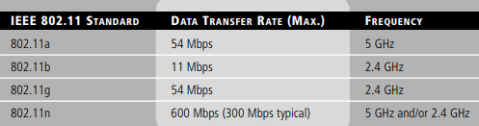
Rede sem fio - Protocolo
Para garantir a compatibilidade, o WAP e outros dispositivos sem fio devem usar o mesmo IEEE 802.11 WLAN padrão.
Estes padrões são coletivamente referidos como 802.11x.
E eles são definidos pela camada de enlace de dados do modelo OSI.

Slide 30
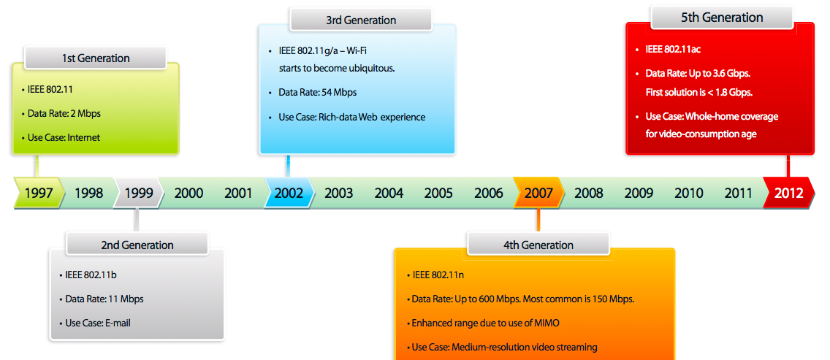
Rede sem fio - Protocolo

Slide 31

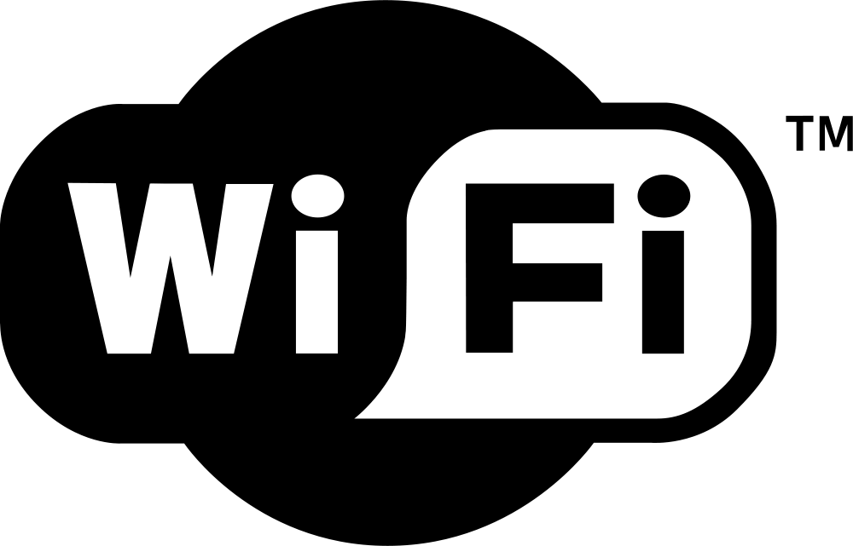




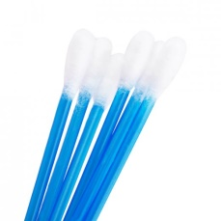


Rede sem fio – Wi-Fi

Slide 32
Rede sem fio – Wi-Fi
O termo “WLAN” é muitas vezes usado de forma intercambiável com Wi-Fi.
No entanto, o Wi-Fi refere-se a uma marca comercial criada pelo Wi-Fi Alliance.
Os produtos e tecnologias Wi-Fi são baseados nos padrões WLAN.

Slide 33
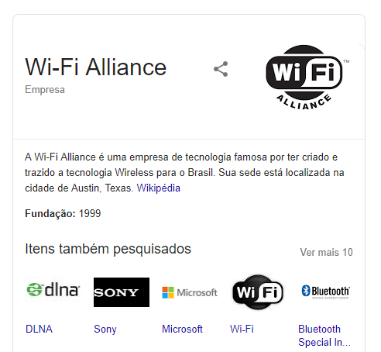
Rede sem fio - WiFi

Slide 34
Rede sem fio - Canais
Nos Estados Unidos, 802.11beeg têm 11 canais utilizáveis, começando com o canal 1 centrado em 2.412 GHz e terminando com o canal 11 centrado em 2.462 GHz.
Muitos dos canais em uma WLAN se sobrepõem.
Para evitar isso, as organizações podem colocar, por exemplo, três WAPs separados nos canais 1, 6 e 11, respectivamente.
Isso os impede de se sobrepor e interferindo uns com os outros. Se dois WAPs nos canais 4 e 5 estiverem muito próximos uns aos outros, haverá uma quantidade decente de interferência.

Slide 35
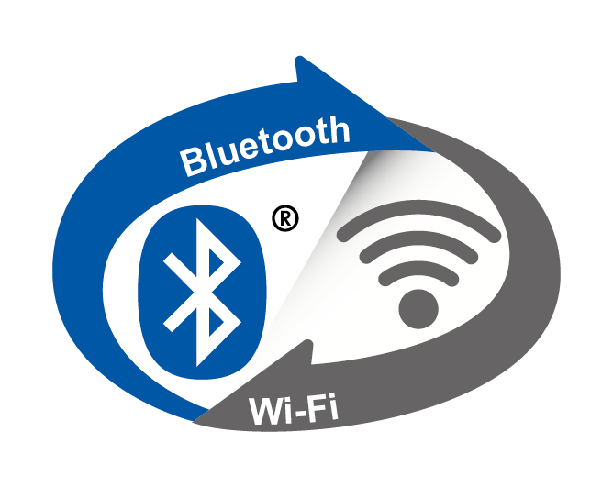

Rede sem fio - Interferêncas
Também é aconselhável manter os WLAN WAPs longe de dispositivos Bluetooth e pontos de acesso Bluetooth, porque o Bluetooth também usa o Faixa de freqüência GHz.

Slide 36
Rede sem fio - Compatibilidade
Não é preciso dizer que a compatibilidade é a chave. No entanto, muitos WAPs são atrasados
Por exemplo, um 802.11g WAP também pode permitir conexões 802.11b.
Deve permite até conexões 802.11a, o que seria um exemplo de conexão sem fio.
Mas geralmente, as empresas estão procurando a velocidade compatível mais rápida possível de todos os equipamentos de rede sem fio
Hoje, isso significa 802.11n.

Slide 37
Rede sem fio - Características
Multiple-Input Multiple-Output (MIMO): Isso significa que os dispositivos sem fio podem ter mais antenas, até quatro no máximo.
Frame aggregation: é o envio de dois ou mais quadros de dados em uma única transmissão. Ao agregar quadros, a quantidade de dados transferidos na camada pode ser dobrado no padrão 802.11n.
Channel bonding: aqui, dois canais que não se sobrepõem são usados juntos em um esforço para dobrar a taxa de dados físicos (PHY). Portanto, torna-se 40MHz em vez dos 20 MHz anteriormente utilizados.

Slide 38
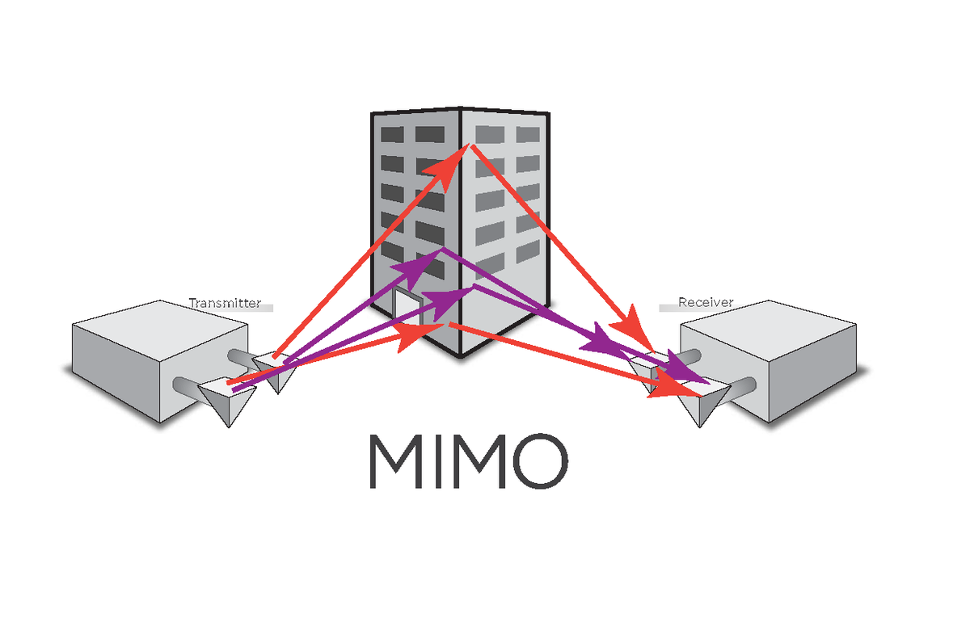
Rede sem fio - Características

Slide 39
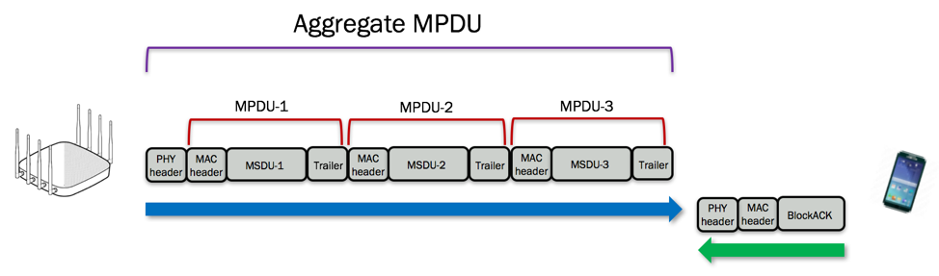
Rede sem fio - Características

Slide 40
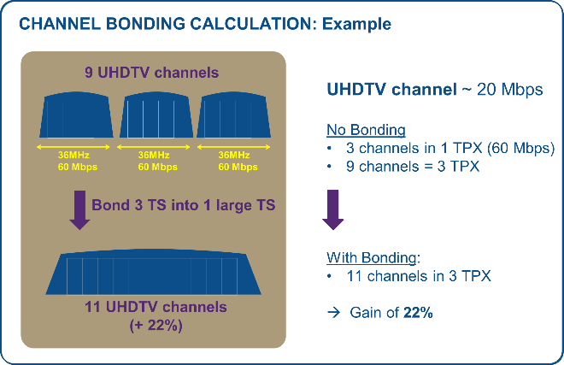
Rede sem fio - Características

Slide 41
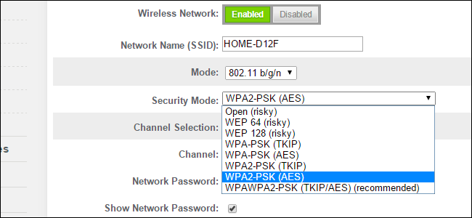
Rede sem fio - Segurança
Para mitigar risco, a criptografia deve ser usada.
Existem vários tipos de criptografia disponíveis para redes sem fio redes, mas o mais seguro é o WPA2 quando usado com o AES.

Slide 42
Rede sem fio - Segurança
WEP em geral é um protocolo desatualizado e não é recomendado.
No entanto, se não houver outras opções disponíveis, o WEP é muito superior do que não ter criptografia!

Slide 43
Rede sem fio - Segurança
Outra maneira de proteger uma conexão sem fio é usar o 802.1X.
IEEE 802.1X é baseado em porta controle de acesso à rede (PNAC).
Isso fornece autenticação forte para dispositivos que precisam conectar-se à WLAN.

Slide 44
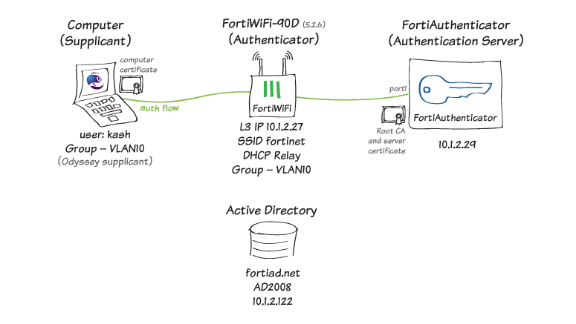
Rede sem fio - Segurança

Slide 45
Rede sem fio - Infraestrutura
Maneiras diferentes de se conectar a uma rede sem fio:
O modo de infraestrutura é mais comum. Ocorre quando os clientes sem fio se conectam e são autenticados por um ponto de acesso sem fio, que pode ser expandido com a criação de um sistema de distribuição sem fio.
Ao utilizar modo de infraestrutura, a unidade base será configurada com um conjunto de serviços identificador (SSID).
Assim, quando os clientes querem se conectar ao WAP, eles podem identificá-lo o SSID.

Slide 46
Rede sem fio - Infraestrutura
O modo ad-hoc é menos comum e é usado com mais frequência em um ambiente de computador de mão.
As redes ad-hoc (também chamadas de peer-to-peer ou P2P) ocorrem quando todos os clientes se comunicam diretamente uns com os outros.
Não há “base”, por assim dizer, significando ponto de acesso sem fio.
Geralmente, esse tipo de rede é configurado de forma que dois dispositivos sem fio podem se conectar uns aos outros e se comunicar, talvez de forma privada.

Slide 47
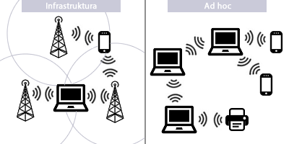
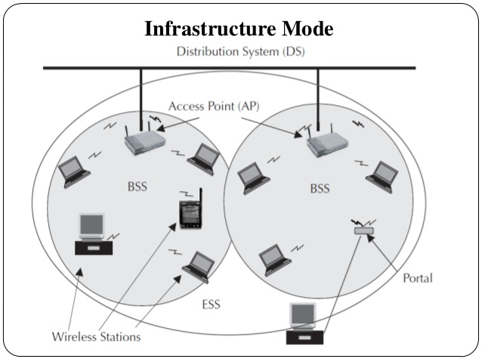
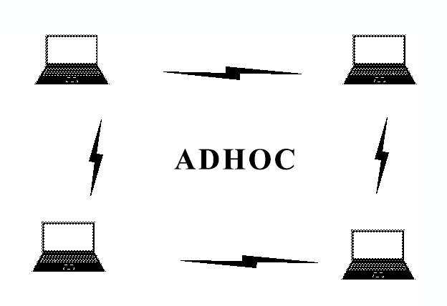
Rede sem fio - Infraestrutura

Slide 48
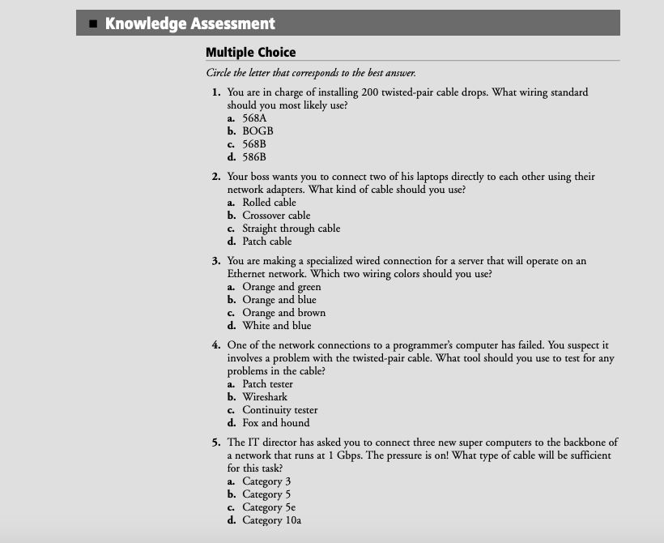
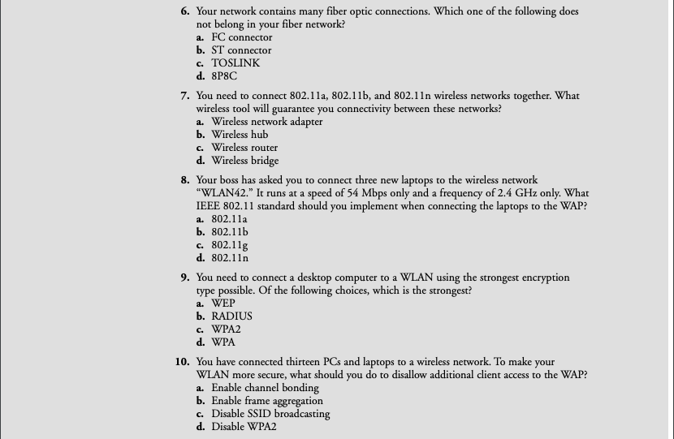
Respostas
1 – D 2 - B 3 - A 4 - C | 5 - C 6 - D 7 - D | 8 - C 9 - C 10 - C

Slide 49
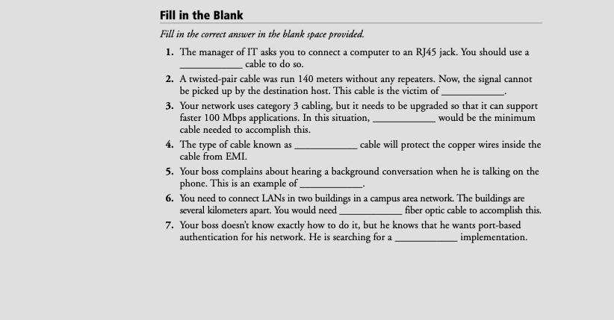

Respostas
1 - Straight-through 2 - Attenuation 3 - Category 5 4 - Shielded Twisted Pair | 5 - CrossTalk 6 - Single Mode 7 - 802.1x | 8 - 802.11n 9 - WPA2 10 - Ad-hoc Network

Slide 50
Capítulo 4. Entendendo Protocolo de Internet
50

Slide 51
Capítulo 4.
IPV4 Entendendo Protocolo de Internet
51

Slide 52
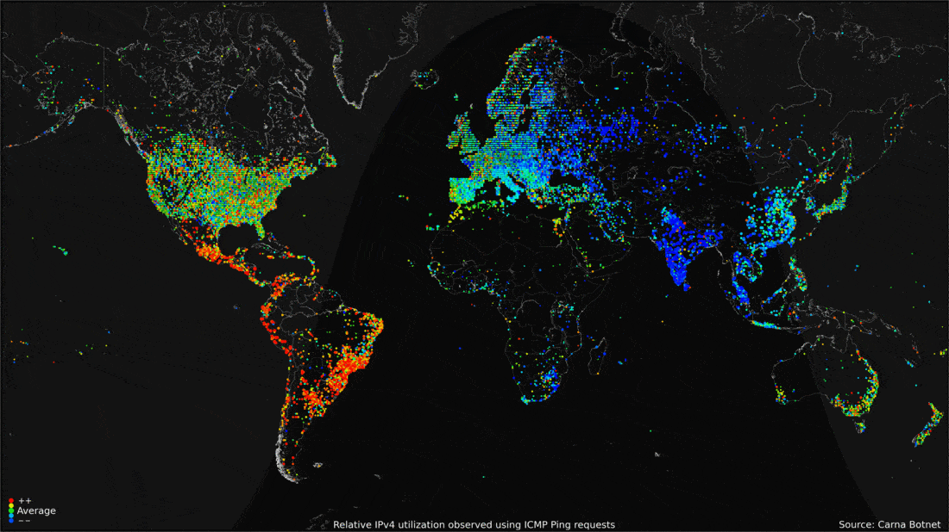

Slide 53
IPV4 (internet protocol version 4)
Versão mais usual;
IP reside na Camada de Rede no Modelo OSI;
Compostos por 32 Bits;
Divididos em 4 octetos;
11000000.10101000.00000000.00001010
192 . 168 . 0 . 10

Slide 54
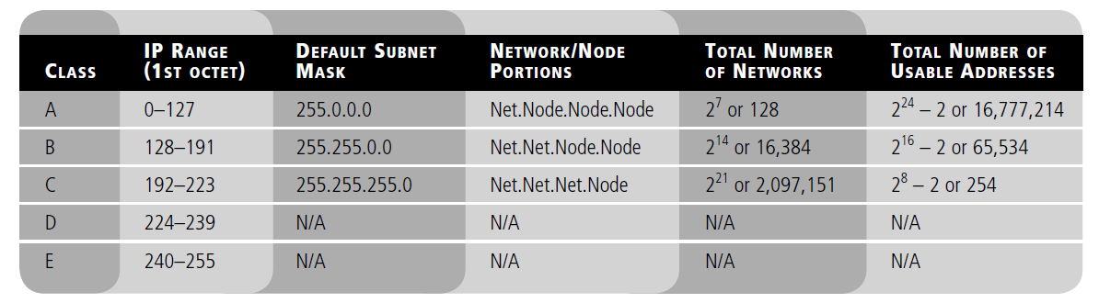
Classes IP

Slide 55
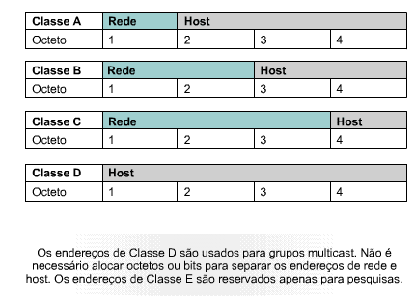
Classe IP
As classes de endereços IP oferecem uma faixa de 256 a 16,8 milhões de hosts, que podem ser subdivididas em sub-redes menores.

Slide 56
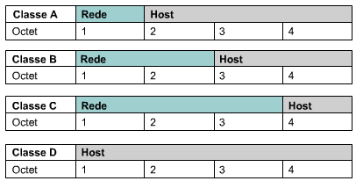
Classe IP
Os endereços IP são divididos em grupos chamados classes, com o intuito de acomodar redes de diversos tamanhos (endereçamento classful).
Classe A: é uma classe para redes de grande porte, com apenas o primeiro octeto representando a parte da rede e os demais octetos representando a parte do host. O primeiro bit de um endereço classe A deve ser 0.

Slide 57
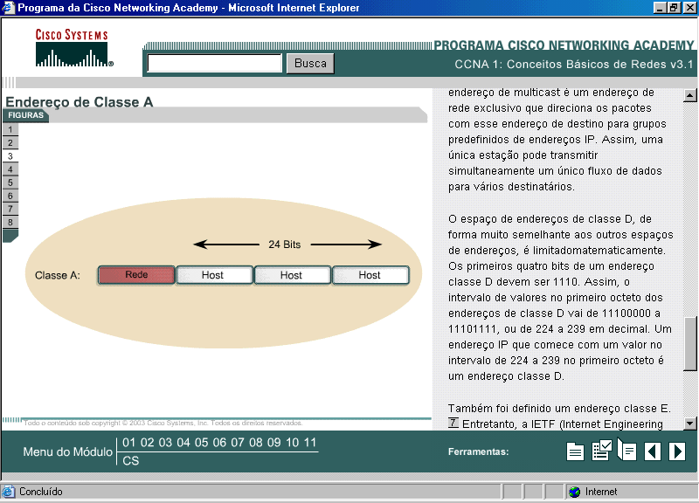




Classe B: é uma classe para redes de médio porte, com apenas os dois primeiros octetos representando a parte da rede e os demais octetos representando a parte do host. Os primeiros dois bits de um endereço classe B devem ser 10.
Classe C: é uma classe para redes de pequeno porte, com apenas os três primeiros octetos representando a parte da rede e os demais octetos representando a parte do host. Os primeiros três bits de um endereço classe C devem ser 110.
Classe D
Classe E

Slide 58

Classe D: Multicast, é um endereço de rede exclusivo que direciona os pacotes de destino para grupos predefinidos de endereços IP.
Classe E: IETF reserva esses endereços para suas próprias pesquisas.
58

Slide 59


Existem endereços reservados que não podem ser atribuídos a nenhum dispositivo na rede, tais como:
Endereço de rede:
endereço utilizado para identificar a rede;
Endereço de broadcast:
endereço utilizado para uma origem enviar dados para todos os hosts em uma rede.

Slide 60

Os hosts que estiverem conectados a rede pública (Internet) precisam de um endereço IP exclusivo que é gerenciado pela IANA, porém o rápido crescimento da Internet, originou a escassez de Ips.

Slide 61
Network Address Translation - NAT
Motivação: rede local usa somente um único endereço IP quando há necessidade de falar com o mundo externo;
Apenas um endereço IP para todos os dispositivos;
Mudança de endereço de dispositivos na rede local sem necessidade de notificar o mundo externo;
Mudança do ISP (provedor de acesso à Internet) sem mudar o endereço dos dispositivos na rede local;
Segurança;
Dispositivos dentro da rede local não são explicitamente endereçáveis;

Slide 62


Slide 63


Sub-Redes
As sub-redes permitem ao administrador, dividir e identificar redes independentes, além de serem necessárias para redes de grande porte e opcionais para redes pequenas.
Para serem criadas sub-redes, o administrador deverá manipular a máscara de sub-rede, pegando bits emprestados do campo de host.
A quantidade mínima de bits emprestados é 2 e deve-se deixar sobrando pelo menos 2 bits para hosts.

Slide 64



Para se criar sub-redes, bits da parte de host são emprestados.
Vantagem: Gerenciabilidade, contenção de broadcast e segurança para as camadas inferiores.
A segurança de acesso pode ser proporcionada com o uso de listas de acesso.

Slide 65

A máscara de sub-rede indica o limite entre a parte do host e da rede em um endereço IP, sendo que é criada com o uso de 1s binários nas posições dos bits relativos à rede e sub-redes. número
O número de bits que se deve pegar emprestado, depende do número de sub-redes e número de hosts em cada sub-rede desejada.
Calcula-se da seguinte maneira:
(2 elevado ao núm. de bits emprestados) – 2 = sub-redes utilizáveis.
(2 elevado ao núm. de bits restantes) – 2 = hosts utilizáveis. acesso

Slide 66

A tabela é um exemplo das sub-redes e endereços criados pela atribuição de três bits ao campo de sub-rede. Isso criará oito sub-redes com 32 hosts por sub-rede.

Slide 67


A divisão em sub-redes das classes A e B é idêntica a da classe C, exceto pelo número de bits disponíveis para atribuição ao campo de sub-rede.
Para saber quantos bits foram atribuídos à parte de rede é necessário ter a máscara de sub-rede e o endereço de rede.

Slide 68
Capítulo 4.
IPV6 Entendendo Protocolo de Internet
68

Slide 69
Capítulo 4.
IPV6 Entendendo Protocolo de Internet
69

Slide 70

IPv6
Nova geração de endereçamento de IP.
Veio para aumentar a quantidade de endereços possíveis em relação ao IPv4 e aumentar segurança.
IPv4 ainda é dominante mas IPv6 é para ser seu sucessor.

Slide 71

IPv6
Suportam jumbograms – pacotes que superam a capacidade de IPV4.
Hexadecimal formado por 8 grupos de 4 números separados por 2 pontos (ex: 2001:0DB8:AD1F:25E2:CADE:CAFE:F0CA:84C1).
Tipos especiais de endereço: Unicast, Multicast e Anycast.
IPV4: 127.0.0.1

Slide 72

Composição endereço IPv6
Prefixo de roteamento global: três primeiros grupos de números, são designados para definir o endereço de rede.
IPv6 subnet: a subnet a qual o endereço pertence.
Interface ID: é o ip de host individual, podendo pertencer a uma máquina ou a um grupo (dependendo do tipo de endereço que é).

Slide 73
Truncando valores IPv6
Um IPv6 pode ter seu valor truncado para simplificar sua apresentação.
Ex.:
IP original: 2001:4860:0000:2001:0000:0000:0000:0068
IP truncado: 2001:4860:0:2001::68

Slide 74
Estrutura dos pacotes IPv6
Bem similar à estrutura do IPv4.
Header – possui o endereço de origem e de destino, além de outras informações a serem propagadas
Extensões do header opcionais – pode conter opções expeciais para tratamento do pacote, como informações adicionais de segurança e roteamento.
Payload – por padrão igual ao IPv4 (64KB), mas pode ser maior de utilizado jumbograms.

Slide 75


Configuração IPV6

Slide 76
Dual IP stack (pilha de IP dupla)
Podemos utilizar em um mesmo dispositivos os protocolos IPv4 e IPv6 ao mesmo tempo, criando uma situação de dual IP stack. Podem funcionar independentemente ou usar um método híbrido
Utilizado por desenvolvedores para criar códigos que funcionem nos dois sistemas sem diferenças de comportamento.
Quando utilizado o sistema híbrido, utiliza-se os endereços mapeados em IPv4.
IPv4 10.254.254.1
IPv6 ::ffff:10.254.254.1

Slide 77
Tunelamento de IPv4 para IPv6 (IPv4 to IPv6 tunneling)
É possível encapsular pacotes IPv6 em datagramas de IPv4 por meio de um adaptador virtual (Teredo, no caso da Microsoft).
Exemplo: Fe80::5efe:10.0.0.2%2 (O IPv4 10.0.0.2)
Para utilizar esse tipo de solução é necessário uma configuração de roteamento, mas essa solução permite a comunicação entre cliente e servidor em IPv6 mesmo a rota não sendo.

Slide 78


Slide 79


Slide 80


Respostas:
1 – 16
2 – 9
3 – 255.255.255.192
4 – Classless Inter-Domain Routing
5 – 128
6 – Multicast
7 – Link-local
8 – 2001:4860:0:2001::68
9 – IPv6 Tunneling
10 – They have run out of adresses

